Slide 1

UC03
Planejamento da manutenção de computadores

Slide 2
Tipos de manutenção
Manutenção preditiva
Manutenção corretiva
Manutenção preventiva

Slide 3
Manutenção Preditiva
Este tipo de manutenção utiliza análises e medidores para prever eventuais falhas, usando ferramentas de monitoramento.
Podem ser usadas ferramentas internas do sistema operacional;
Podem ser usados sensores do hardware;
Uso de ferramentas especializadas.

Slide 4
Ferramentas de monitoramento - Internas
Monitor de recursos
Monitora CPU, memória, discos e rede em tempo real
Gerenciador de tarefas
Apresenta alguns visões dos recursos do computador de forma simples.
Monitor de desempenho
Permite avaliar o consume de recursos do computador de forma online ou através de logs. Possui diversos indicadores que podem ser compostos na visualização.

Slide 5
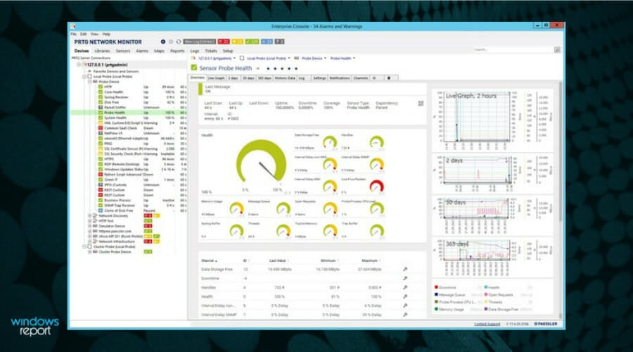
PRTG

Slide 6
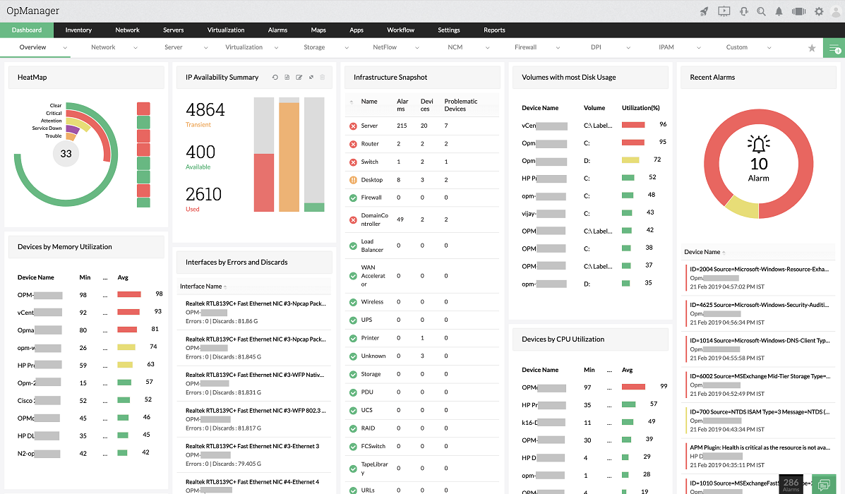
ManageEngine OpManager

Slide 7
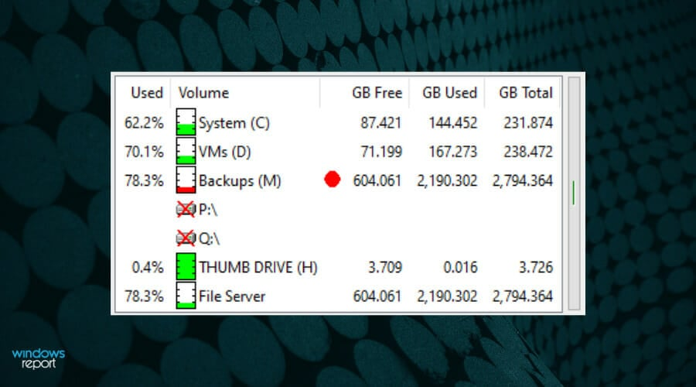
FreeMeter

Slide 8
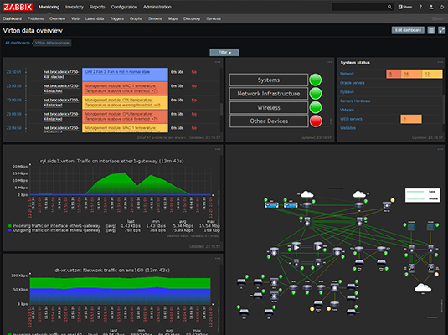
Zabbix
Ferramenta de uso empresarial para monitoramento de redes, servidores, desktops e outros devices.

Slide 9
Manutenção Preventiva
Manutenção realizada periódicamente para analisar o funcionamento do equipamento e identificar a necessidade de correção. Normalmente planejada para execução em ciclos (tempo).

Slide 10
Manutenção Corretiva
Manutenção realizada em caso de falha de algum componente ou aplicativo, tem a finalidade de reparar o defeito apresentado e reestabelecer o funcionamento.

Slide 11
Gestão de chamados
Um item importante para o processo de manuteção é a gestão dos chamados ou tickets. Existem várias formas de gerenciar chamados, desde uma simples planilha eletrônica ou ferramentas especializadas para este propósito.
Ferramentas:
Jira
Zendesk
Qualitor
Zoho Desk
SensorIT
Outras

Slide 12
Gestão de ativos
Outro ponto importante é a gestão dos ativos. Cada computador deve ter os seus dados cadastrados, assim como cada manutenção realizada, a fim de termos uma rastreabilidade tanto do computador como de todas as intercorrências.
Este controle pode ser realizado via planilha eletrônica ou através de ferramentas criadas para este fim.
Ferramentas:
SensorIT
SpiceWorks
GLPI

